Slide 1
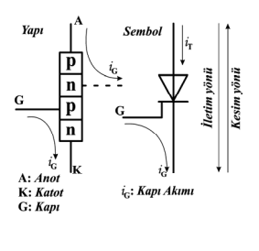
TRİSTÖRLER(SCR)
Tristörün Temel Yapısı,Sembolü
Tristörler: Anot, Katot, Gate adı verilen üç ayaklı, iç yapısında PNPN olarak dört yarı iletken tabakadan oluşmaktadır. Tristörler hem DC hem de AC akım ve gerilimlerde çalışır. Elektronikte Güç Kontrolü işlemlerinde kullanılırlar.

Slide 2
TRİSTÖRLER(SCR)
Tristörlerin Özellikleri
Tristörler kontrollü diyotlardır.
Tristör, küçük bir kapı akımıyla büyük akımların kontrolünü yapabilen yarı iletken sessiz bir anahtarlama devre elemanıdır.
Tristörün (SCR) yalıtıma geçebilmesi için içinden geçmekte olan akımın sıfıra düşmesi veya düşürülmesi gerekmektedir.
Tristör iletimde olduğunda tam iletim, yalıtımda olduğunda ise tam yalıtım durumunda bulunur, geçiş anı dışında herhangi bir ara durumu yoktur.

Slide 3
TRİSTÖRLER(SCR)
Transistörlerin Özellikleri
Genel amaçlı tristörlerin en önemli özelliği düşük frekanslarda çalışmalarıdır.Bu özelliğiyle yüksek akım ve gerilimlerde kullanılabilir.
İletim iç direnci küçük olması nedeniyle iletim kayıpları çok düşüktür.
Tristörler, şebeke geriliminde kontrollu anahtar olarak çalışabilen ve yaygın kullanılan yarıiletken elemanlardır.

Slide 4
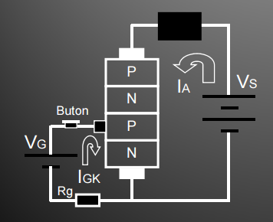
TRİSTÖRLER(SCR)
Tristörlerin Çalışma Prensibi
Vs kaynağı yükü beslemekle görevli olan ana kaynaktır,Vg ise tristörü uyarmak için kullanılan kaynaktır. Butona basılmadığı sürece doğru yönde iletim durumundadır. İletime geçirebilmek için butona basıldığında tristörün G-K terminalleri arasından çok kısa bir süre için IGK akımı dolaşır. Bu durumda G-K arasındaki PN maddeleri iletken haline gelir ve A-K arasında sadece tek PN birleşimi kalacağı için tristör iletim durumuna geçer ve yük üzerinden IA akımı akar. Tristör DC’de iletime geçtiğinde artık uyarma gerektirmez.

Slide 5
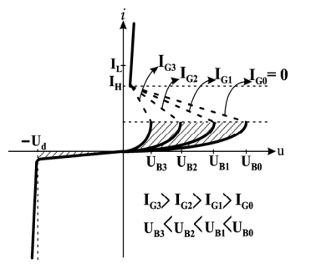
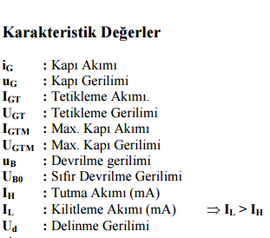
TRİSTÖRLER
Tristörlerin Çalışma Prensibi ve Özeğrisi
Tristörün anoduna (-) katoduna (+) bir gerilim uygulanırsa kapı devresindeki s anahtarı kapatılsa bile tristör iletmeyecektir. Yani kesim bölgesinde çalışacaktır. Bu bölgede tristör bir diyot gibidir. R(potansiyometre) ayarlı direciyle tristör uçlarındaki Vak ters gerilimi arttırılarak Vr negatif devrilme gerilimine ulaştığında diyotlarda olduğu gibi ters yönde tristörden bir akım akar ve tristör iletken hale gelir.

Slide 6
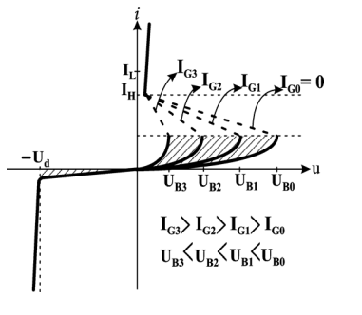
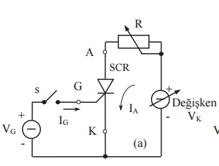
TRİSTÖRLER(SCR)
Tristörlerin Çalışma Prensibi ve Özeğrisi
Tristörün anoduna(+) katoduna(-) olmak üzere gerilim uygulanırsa tristör iletimde kutuplanmış olur. Kapı devresine s anahtarı kapatılarak bir tetikleme uygulandığında tristör iletime geçer.

Slide 7
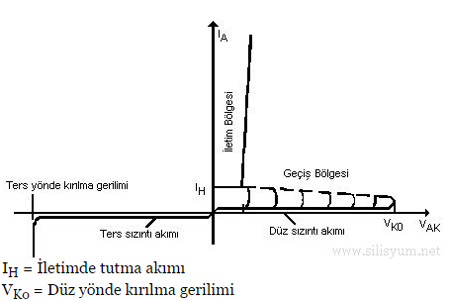
TRİSTÖRLER(SCR)
Tristörlerin Karakteristik Eğrisi
Tristör yalıtkan iken, anot - katot arası ister ters, ister düz polarmalı olsun içinden çok küçük sızıntı akımı geçer. Ters polarmada ters kırılma gerilimine ulaşıldığında sızıntı akımı aniden çok yükselir. Bu istenmeyen bir durumdur, tristörü bozar.
Düz polarmada tristör kırılma gerilimine ulaştığında iletime geçer. Gate gerilimi belirli bir değere kadar artırılırsa kırılma gerilimin daha küçük değerlere düştüğü görülür. Tristör daha düşük gerilimlerde iletime geçer. İletime geçen tristörün direnci çok küçülür. Tristörün anot akımı "I_{H}" tutma akımının altına düştüğünde ise iletim kesilir

Slide 8
TRİSTÖRLER(SCR)
Tristörlerin Çalışma Prensibi
Kısaca doğru yönlü gerilimde uyarılmaz ise yalıtımda, uyarıldığında ise tam iletime geçen, doğru yönlü gerilim altında kontrol edilebilen, ters yönlü gerilimde ise tam yalıtımda kalan bir yarıiletken güç anahtarı olduğu görülmektedir.
Tristör (SCR), hem AC, hem de DC’de çalıştırılabilmektedir.
SCR’nin dezavantajıysa doğru yönde iletime geçirildikten sonra, üzerine gelen gerilim doğru da olsa ters de olsa, ancak içinden geçen akım sıfıra düşünce yalıtıma geçmesidir.

Slide 9
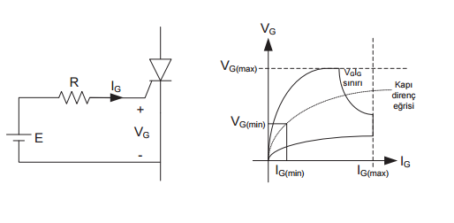
TRİSTÖRLER(SCR)
Tristörlerin Giriş Karakteristiği
Giriş karakteristiği kapı gerilimiyle kapı akımı arasındaki ilişkidir. İstenilen tetikleme akımının geçirilmesi için gerekli kapı akımını ve bu akıma karşılık kapı gerilimini bulmak için kullanılır.

Slide 10
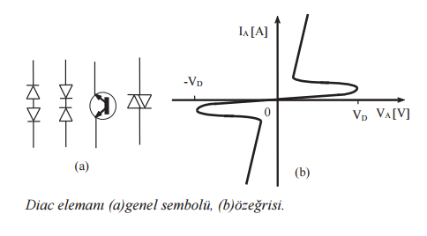
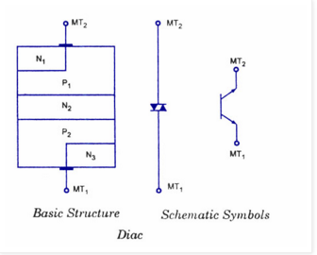
DİYAKLAR
Diyakların Temel Yapısı ve Sembolü
Diyak AC devrelerde triyak tetikleme elemanı olarak kullanılan üç katmanlı NPN yarıiletken elelmanıdır. Her iki yönde akım geçirecek şekilde iki adet pnpn diyodun birbirlerine ters yönlü olarak paralel bağlanmasıyla oluşturulmuş tetikleme elemanıdır. Her iki yönde de aynı işi gören zener diyot gibidir.

Slide 11
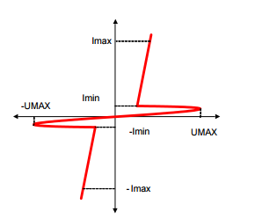
DİYAKLAR
Diyakların Çalışma Prensibi ve Özeğrisi
Uygulanan gerilim diyak gerilimini altındaysa diyak yalıtımdadır. Yani akım geçirmez. Diyak üzerinden geçecek akım değeri Imin değerinin altına düştüğünde diyak yalıtıma geçer yani akım geçirmez. Üzerinden sadece sızıntı akımı geçer.

Slide 12
DİYAKLAR
Diyak Çalışma prensibi
Üzerine uygulanan gerilim diyak geriliminin üstüne çıktığında ise diyak iletime geçer. Fakat iletime geçer geçmez diyak’ın uçlarındaki gerilimde bir düşüş görülür. Diyak’ın üzerine uygulanan gerilim diyak geriliminin altına da düşse diyak yine de iletimde kalır. Fakat diyak’a uygulanan gerilim düşüş anından sonraki gerilim seviyesinin altına düşürüldüğünde diyak yalıtıma geçer. Diyak iki yöndeki uygulanan polarmalarda da aynı tepkiyi verecektir. Diyak’ın bu özellikleri alternatif akımda kullanılabilmesine olanak verir.

Slide 13
DİYAKLAR
Diyaklar Çalışma Prensibi
Diyaklar büyük akımlardan oluşan yüksek sıcaklık, düşük devrilme gerilimlerine sahiptir. Dolayısıyla tristör tetikleme devrelerinde kolaylık sağlamaktadır.
Kısaca diyaklar geniş oranda SCR ve triyak tetikleme devrelerinde yardımcı eleman olarak kulanılmaktadır.

Slide 14
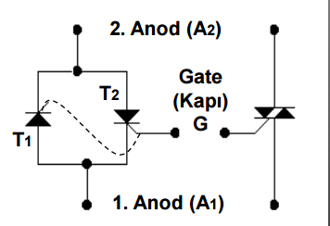
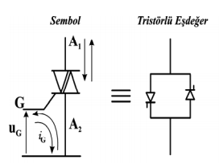
TRİYAKLAR
Triyakların Temel Yapısı ve Sembolü
Çift yönlü tristörler(Triac,Triyak) birbirine
ters paralel bağlanmış iki adet tristör gibi düşünülebilir.
Her iki yönde de tristör olarak görev yaparlar.

Slide 15
TRİYAKLAR
Triyakların Özellikleri
Triyak, her alandaki endüstriyel elektronik uygulamalarında, AC gerilimin anahtarlanması ve kontrol edilmesi amacıyla çok yoğun olarak kullanılan bir güç yarıiletken elemanıdır.
Yapısından da anlaşılabileceği gibi tristör (SCR) ile aynı özellikleri göstermektedir. Tristörden tek farkı, her iki yönde de rahatlıkla iletime geçebilmesidir
Triyak, tıpkı SCR gibi sadece iletime geçmesi kontrol edilebilen bir anahtardır.

Slide 16
TRİYAKLAR
Triyakların Özellikleri
Triyak’ın yalıtım haline geçebilmesi için ise içinden geçmekte olan akımın sıfıra düşmesi veya düşürülmesi gerekmektedir.
Triyak, iletimde olduğunda tam iletim, yalıtımda olduğunda ise tam yalıtım durumunda bulunur, geçiş anı dışında herhangi ara durumu yoktur.
Triyak’ın, tristörler (SCR) gibi en önemli özelliği düşük frekanslarda çalışmak için imal edilmiş olmalarıdır. Çok yüksek akım ve gerilimlerde kullanılamamaktadır.

Slide 17
TRİYAKLAR
Triyakların Özellikleri
Triyakların iletim iç dirençleri de SCR’ler gibi çok düşük değildir. Bu nedenle çok yüksek akımlı uygulamalarda genellikle triyak yerine birbirine ters paralel bağlanmış olan SCR’ler tercih edilmektedir.
Triyaklar, şebeke geriliminde kontrollu anahtar ve şebeke değiştirici olarak çalışabilen çok kullanışlı yarıiletken elemanlardır.

Slide 18
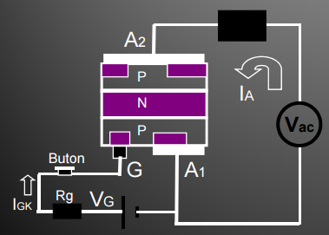
TRİYAKLAR
Triyakların Çalışma Prensibi
Vac kaynağı, yükü beslemekle görevli olan ana kaynaktır. VG ise triyakı uyarmada kullanılan kaynaktır. Butona basılmadığı sürece triyak, doğru ve ters yönde yalıtım durumunda kalacaktır.

Slide 19
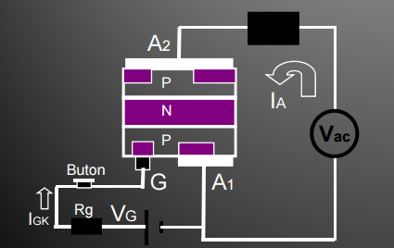
TRİYAKLAR
Triyakaların Çalışma Prensibi
Triyak’ı iletime geçirebilmek için butona basıldığında triyak’ın G-A1 terminalleri arasından çok kısa bir süre için IGK akımı dolaşır. Bu durumda G-K arasındaki P-N maddeleri iletken haline gelir ve A2-A1 arasında sadece tek P-N birleşimi kalacağı için triyak iletim durumuna geçer ve yük üzerinden IA akımı akar. Triyak iletime geçtikten sonra alternans değişiminde susacağı için butona sürekli basmalıdır.

Slide 20
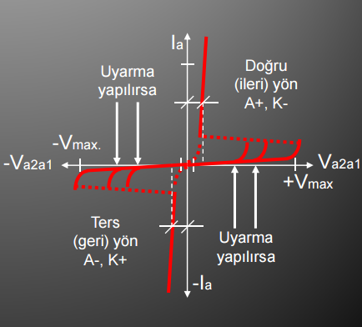
TRİYAKLAR
Triyakların Çalışma Prensibi ve Özeğrisi
Triyak ancak Vmax. gerilimine ulaşıldığında kendiliğinden iletime geçmektedir. Bu şekilde iletime geçme istenmeyen bir durumdur. Triyak’ın her iki yönde de normal olarak iletime geçebilmesi için uyarılması gerekmektedirTers yönde ise triyak yine Vmax. gerilim değerine kadar güvenle yalıtımda kalacak bu değer aşılırsa ise iletime geçecektir. Tabii ki bu şekilde iletime geçme asla istenmez.

Slide 21
TRİYAKLAR
Triyakların Çalışma Prensibi
Triyak, bu özellikleriyle AC’de çalıştırılmak için uygun bir anahtar durumundadır.
Triyak da SCR gibi içinden geçen akım sıfıra düşmedikçe yalıtıma geçememektedir.

Slide 22
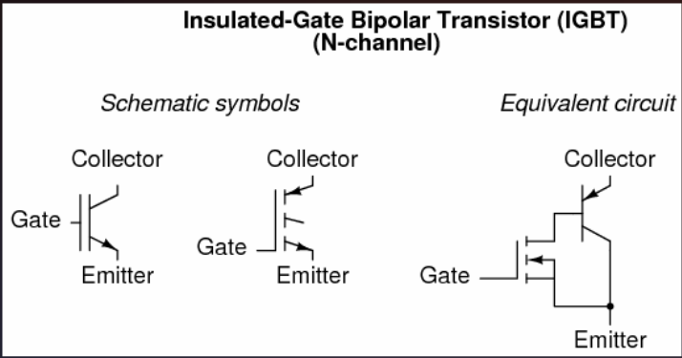
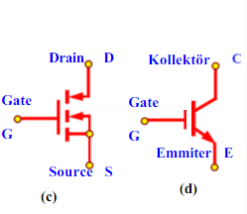
IGBT
IGBT Sembolü ve Yapısı
Temel olarak 3 bacaklı bir yarıiletkendir. 4 katmandan(PNPN) oluşur ve MOS ile kontrol edilir. IGBT girişi MOSFET gibi yapılandırılmış çıkışı ise transistör gibi yapılandırılmıştır. Asıl görevi anahtarlamadır ve bu anahtarlama işlemini hızlı ve etkili bir biçimde gerçekleştirir.

Slide 23
IGBT
IGBT Özellikleri
IGBT, son zamanlarda transistör ve Mosfet’in kullanıldığı tüm anahtarlama uygulamalarında çok yaygın olarak kullanılmaktadır.
Pratikte düşük gerilimli uygulamalarda daha çok elektronik uygulamalarında daha çok DC- DC dönüştürücü (DC kıyıcı) ve DC-AC dönüştürücü (invertör) devrelerinde tercih edilen IGBT’ler, çok düşük frekanslardan orta frekanslara kadar kontrollu anahtar olarak uygulamalarda daha çok Mosfet, yüksek gerilimli kullanılabilir. IGBT’ler, tıpkı Mosfet’ler gibi gerilim kontrollu bir yarıiletken anahtardır

Slide 24
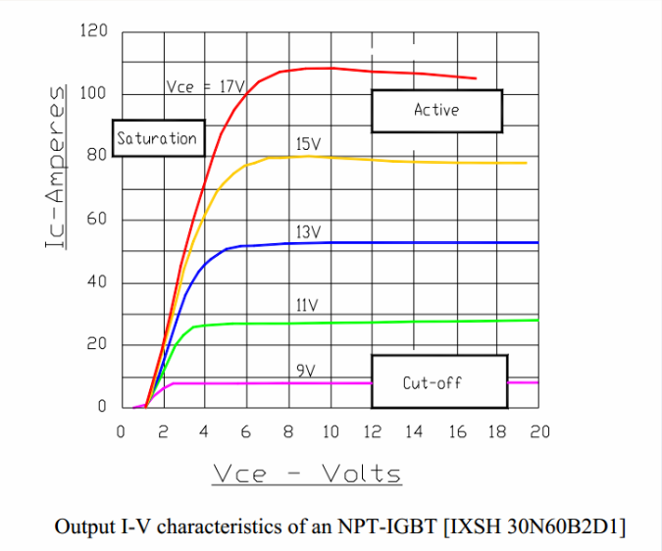
IGBT
IGBT Çalışma Prensibi ve Özeğri
IGBT anahatarlama hızı ve gerilim düşümü BJT ve MOSFET arasındadır.Kapı gerilim MOSFET’te olduğu gibi bir eşik gerilimine sahiptir.(Vget).Çıkış geriliminde BJT’den farklı olarak bir eşik değeri bulunmaktadır.Bu eşik gerilimine rağmen iletim direnci çok küçük olan IGBT’nin büyük akımlardaki gerilim düşümü MOSFET’e göre çok düşüktür.IGBT’nin ters dayanma gerilimi BJT gibi küçüktür.

Slide 25
IGBT
IGBT Çalışma Prensibi
IGBT ancak Vmax. gerilimine ulaşıldığında kendiliğinden iletime geçmektedir. Bu şekilde iletime geçme istenmeyen bir durumdur. IGBT’nin doğru yönde de normal olarak iletime geçebilmesi için uyarı verilmesi, yalıtıma geçirilebilmesi içinse uyarının çekilmesi gerekmektedir.
Ters yönde ise IGBT asla çalışamaz, yani IGBT’nin ters gerilim yalıtım kabiliyeti yoktur. Ters gerilim verildiğinde IGBT yalıtım yapamayarak yanar.
Bu durumda IGBT’nin, doğru yönlü gerilimde, uyarılmaz ise yalıtım yapan, tam uyarıldığı taktirde ise tam iletime geçen, doğru yönlü gerilim altında iletimi ve yalıtımı kontrol edilebilir.
Ters yönlü gerilimde ise asla çalışamayan çalıştırıldığı takdirde bozulan tek yönlü(+) akım akıtan yarıiletken güç anahtarıdır.
IGBT, bu özellikleriyle DC’de çalıştırılmak için uygun bir anahtar durumundadır.
IGBT’ler AC kaynakta asla çalıştırılmazlar çünkü ters gerilimi bloke edemez ve yanar.

Slide 26
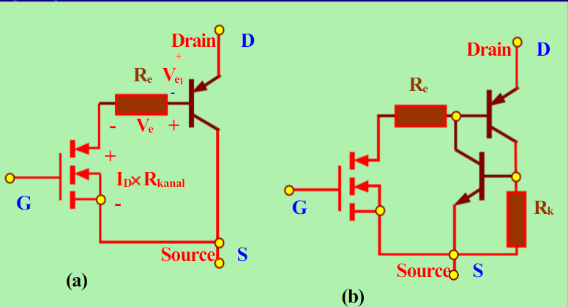
IGBT
IGBT Eşdeğer ve Tristör Eşdeğer Devresi

Slide 27
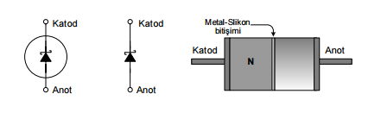
SCHOTTKY DİYOTLAR
Schottky Diyotlar Yapısı ve Sembolü
Schottky güç diyotlarının genel yapısı, temel elektronikte kullanılan diyotlardan oldukça farklıdır. Normal diyotlarda olduğu gibi P-N birleşimi yerine, daha hızlı olması için N-Metal birleşimi kullanılmıştır.

Slide 28
SCHOTTKY DİYOTLAR
Schottky Diyotların Özellikleri
Schottky diyotlar çok yüksek frekanslarda ve hızlı anahtarlama uygulamalarında kullanılır. İletim gerilim düşümünün azlığı ve yüksek anahtarlama hızından dolayı özellikle anahtarlamalı güç kaynaklarında verim açısından tercih edilir. Hızlarının yüksekliği sebebiyle entegre (IC) devrelerde kullanılır. Schottky diyotta P tipi malzeme yerine altın, gümüş, platin gibi bir metal kullanılır. Metalde iletim bandında çok sayıda elektron mevcuttur.

Slide 29
SCHOTTKY DİYOTLAR
Schottky Diyotların Özellikleri
P-N diyodunda mevcut olan geçiş bölgesi Schottky diyotta yoktur ve düşük bir gerilimle iletime girer. Pozitif kutuplama ile N bölgesindeki yüksek enerjili elektronlar metale (P bölgesine) geçerek bu bölgedeki elektronların enerjilerini arttırır. Schottky diyot, P-N diyoda göre çok hızlıdır. Çünkü bu diyot sadece çoğunluk akım taşıyıcıları ile çalışır. Serbest elektronların hareketi deliklerin hareketine göre çok hızlıdır.
Ayrıca N-Metal birleşiminin ters polarmada sızıntı akım seviyesinin oldukça yüksek olması en önemli dezavantajlarıdır

Slide 30
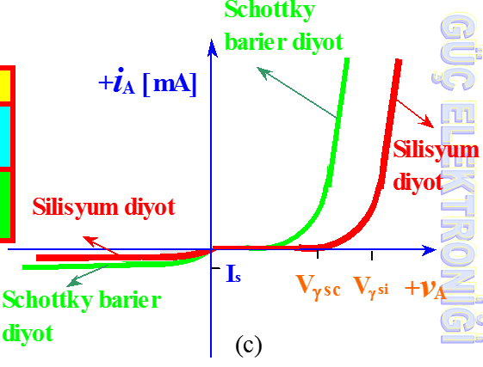
SCHOTTKY DİYOTLAR
Schottky Diyotların Özellikleri
Schotkky engel diyodu metal yarıiletken bölgeden oluşur. Sonuçta yarıiletken veya omik özellik gösterir.İki tabakası yük taşıyıcı yoğunluğundan dolayı engelde bir potansiyel oluşur.Az katkılı silisyum kullanıldığında bu aliminyum-silisyum eklem Schottky diyotları oluşturur.

Slide 31
SCHOTTKY DİYOTLAR
Schottky Diyot Uygulamaları
Yüksek frekanslı güç kaynakları
Serbest geçiş diyotları görevi
Kutuplama koruması
Akü-Pil doldurma düzenleri
Gözlem devreleri
AA/DA dönüştürücüler (Doğrultucular)
DA/DA dönüştürücüler (DA ayarlayıcılar)

